Slide 1
МБУК «САРСИНСКИЙ ДОМ КУЛЬТУРЫ»
РАЙОННАЯ МАСЛЕНИЦА
С. БОГОРОДСКОЕ
2013 год

Slide 2
Районная Масленица
16 марта 2013 года в селе Богородском прошёл районный праздник «Широкая Масленица».
Жителей села и гостей праздника порадовали своим выступлением ансамбли «Сарсинка» и «Каблучок».
В лыжных гонках на личное первенство Коробицына М. заняла
I место.

Slide 3
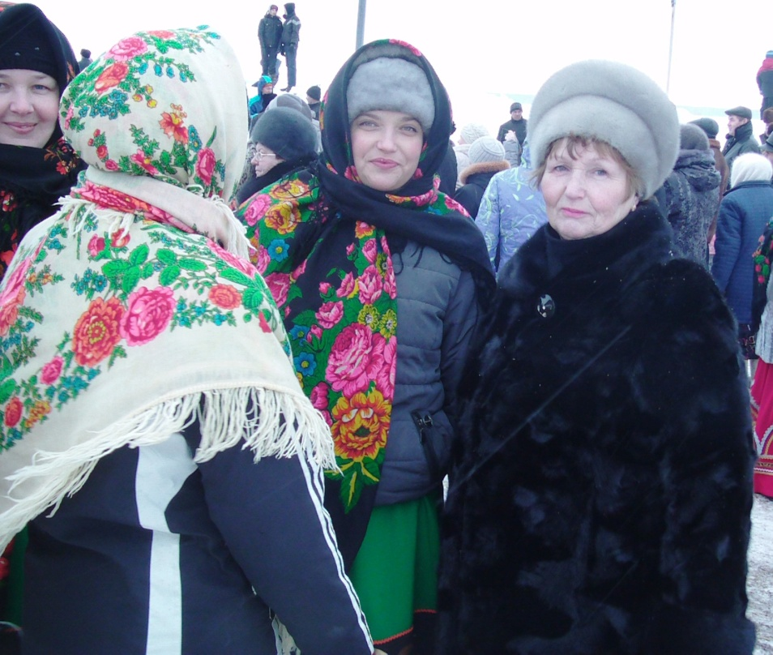
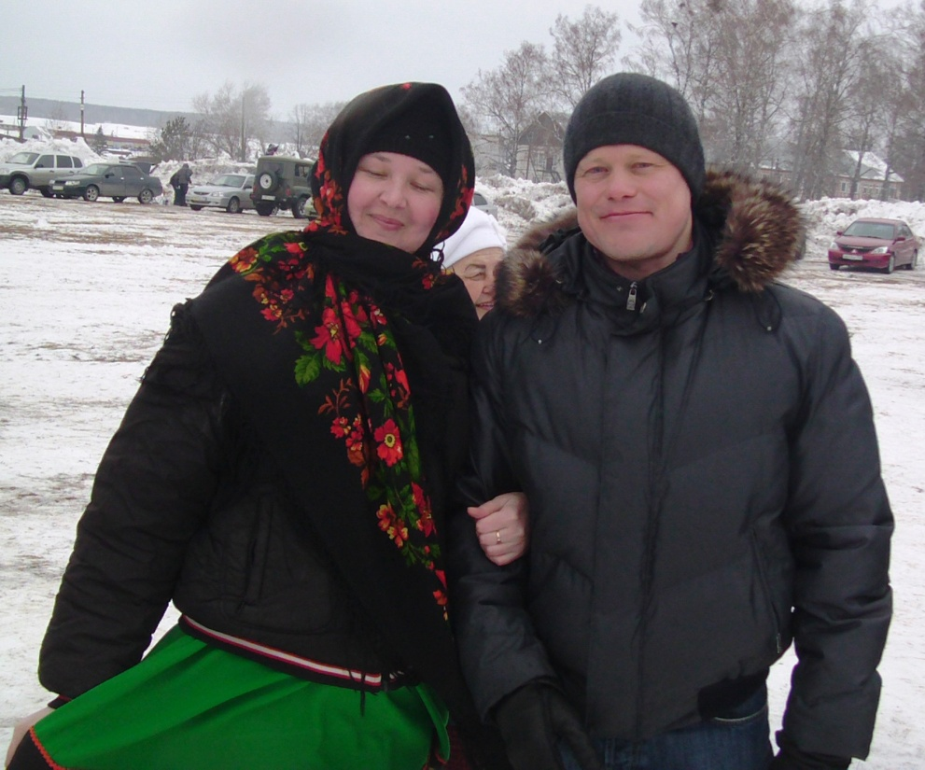

Slide 4
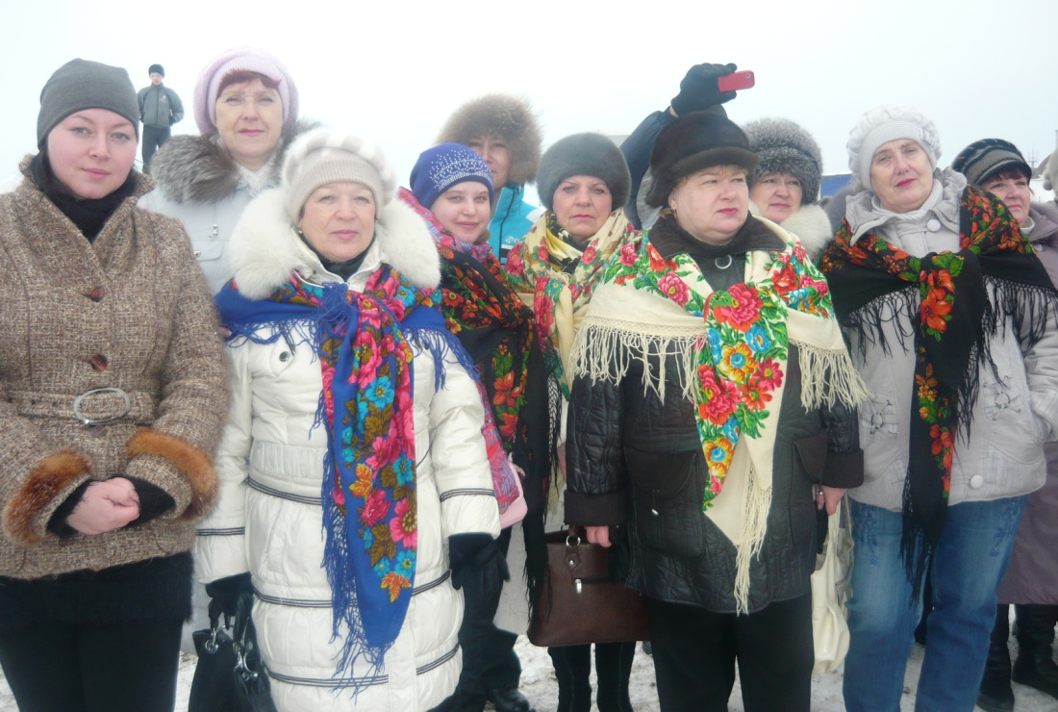
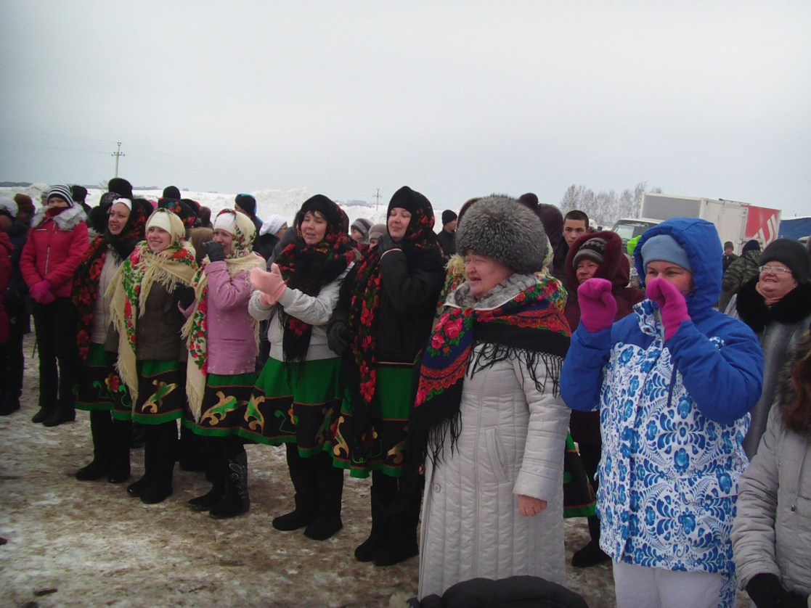

Slide 5
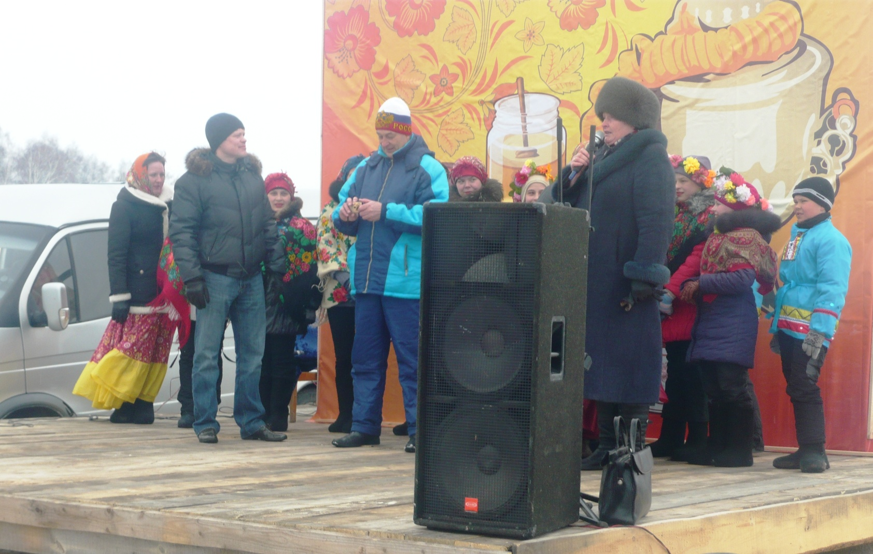

Slide 6
Вы можете использовать данное оформление
для создания своих презентаций,
но в своей презентации вы должны указать
источник шаблона:
Ранько Елена Алексеевна
учитель начальных классов
МАОУ лицей №21
г. Иваново
Сайт: http://pedsovet.su/

